Slide 1

الذكـاء الاصطـناعي
مقدمة عن الذكاء الاصطناعي
Artificial Intelligence
أ.د/ هشـام كـوزو
أستاذ طب السمع والإتزان – منسق مشروعات الصحة الرقمية
جامعة الإسكندرية – مـصر

Slide 2
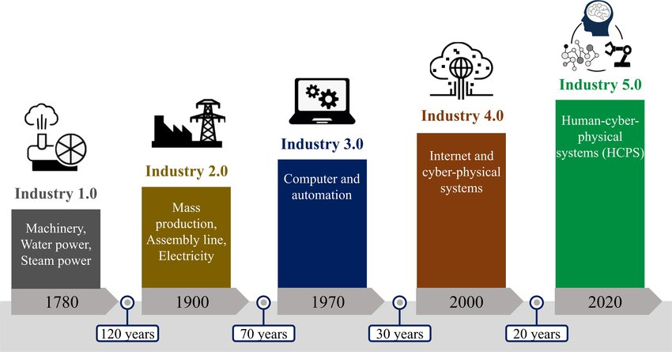
نحن نعيش في عالم تقوده التكنولوجيا
الذكاء الاصطناعي: تعزيز للصحة وتحقيق لمقاصد الشريعة الإسلامية أ.د/هشـام كـوزو

Slide 3
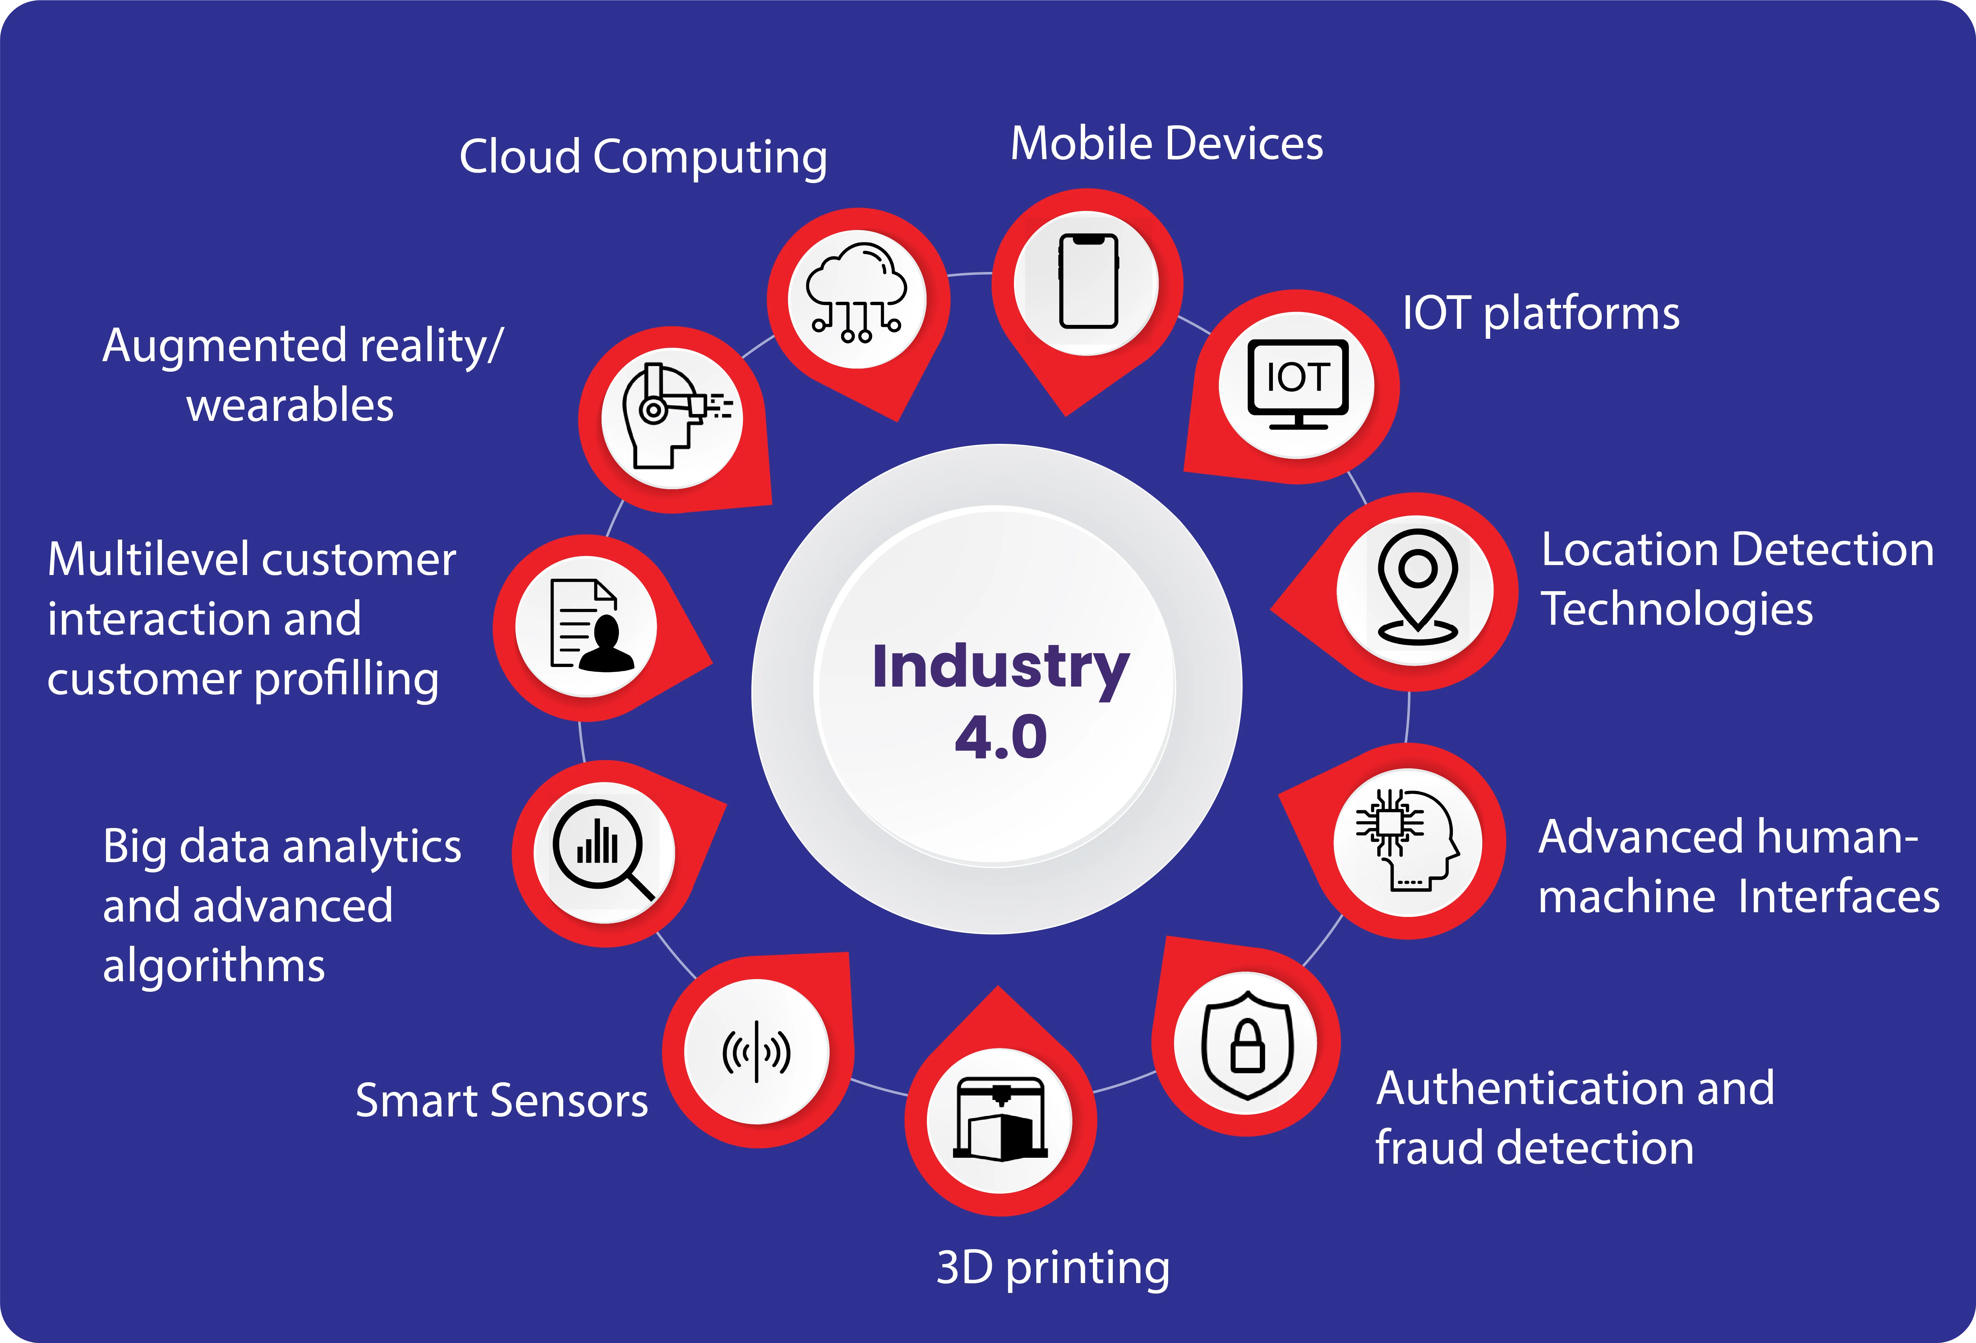

Slide 4
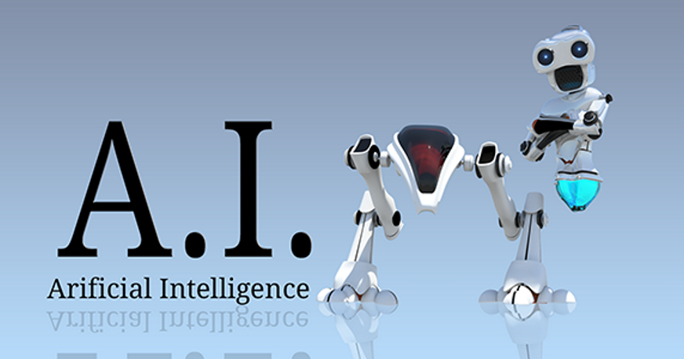



4 أنواع من التكنولوجيا غيروا العالم !
الذكاء الاصطناعي: تعزيز للصحة وتحقيق لمقاصد الشريعة الإسلامية أ.د/هشـام كـوزو

Slide 5
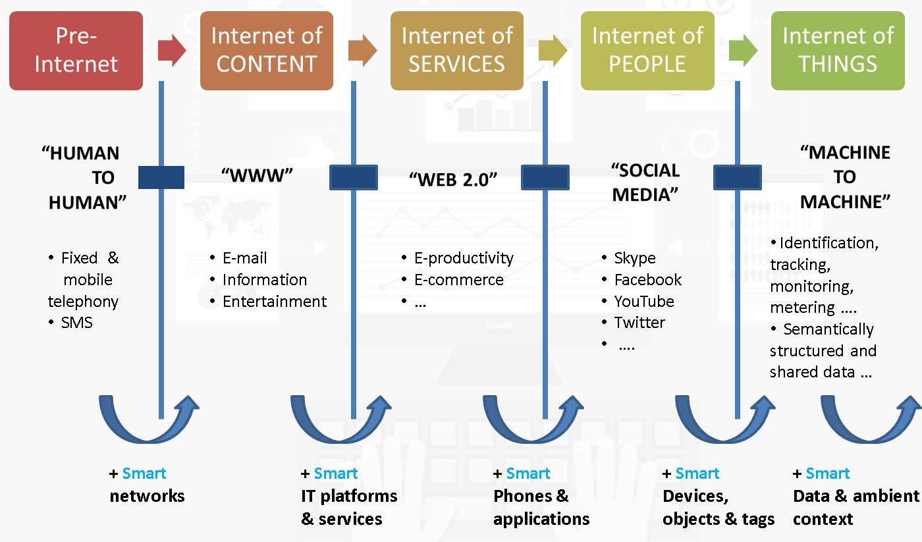
تطور الإنترنت
1980s
1990s
2000s
2004
2010s
الذكاء الاصطناعي: تعزيز للصحة وتحقيق لمقاصد الشريعة الإسلامية أ.د/هشـام كـوزو

Slide 6
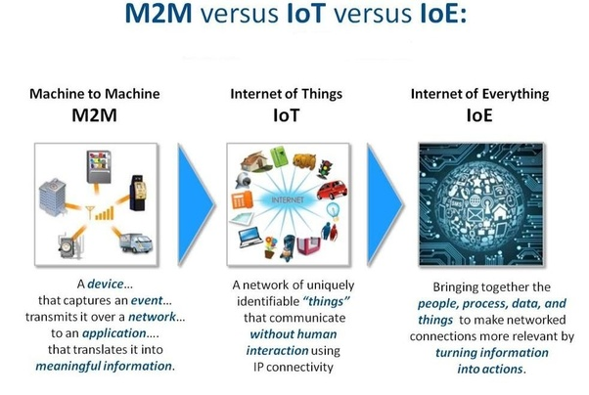
إنترنت كل شيء وليس إنترنت الأشياء
الذكاء الاصطناعي: تعزيز للصحة وتحقيق لمقاصد الشريعة الإسلامية أ.د/هشـام كـوزو

Slide 7
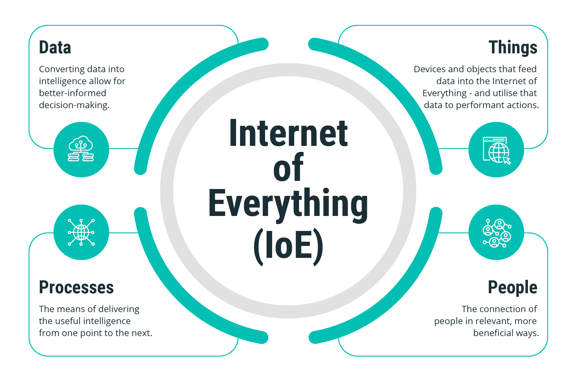
Connecting the Unconnected
الذكاء الاصطناعي: تعزيز للصحة وتحقيق لمقاصد الشريعة الإسلامية أ.د/هشـام كـوزو

Slide 8

إنترنت كل شيء = نحن دائما أونلاين
الذكاء الاصطناعي: تعزيز للصحة وتحقيق لمقاصد الشريعة الإسلامية أ.د/هشـام كـوزو

Slide 9
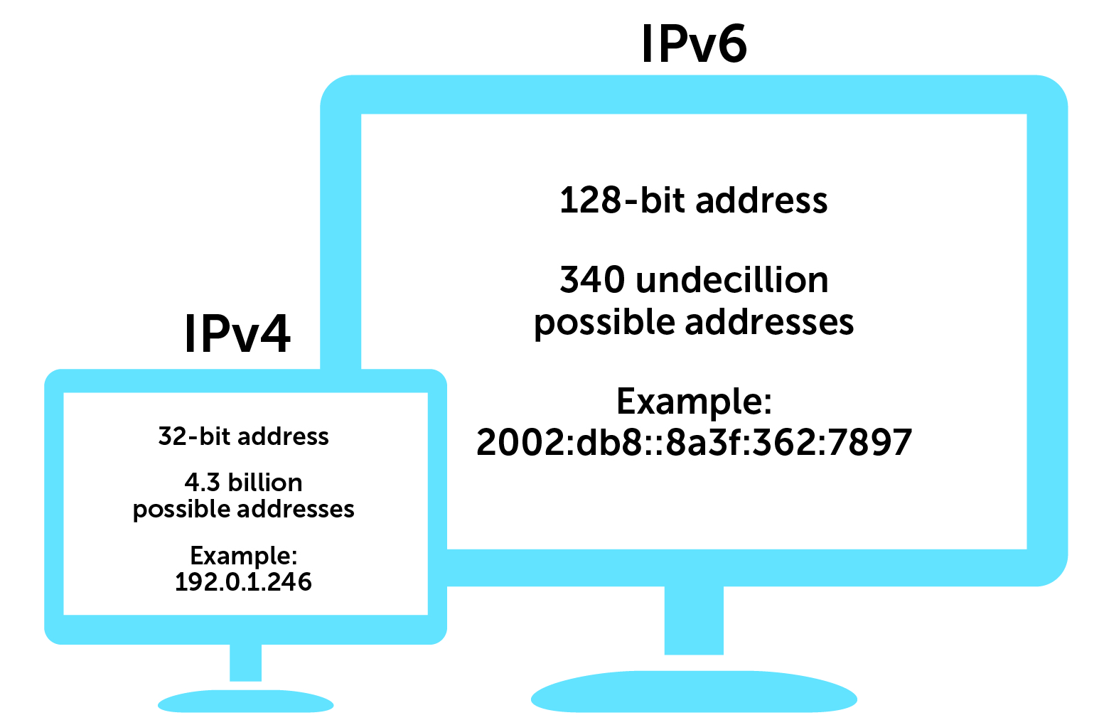
Internet
Protocol (IP)
Address
الذكاء الاصطناعي: تعزيز للصحة وتحقيق لمقاصد الشريعة الإسلامية أ.د/هشـام كـوزو

Slide 10
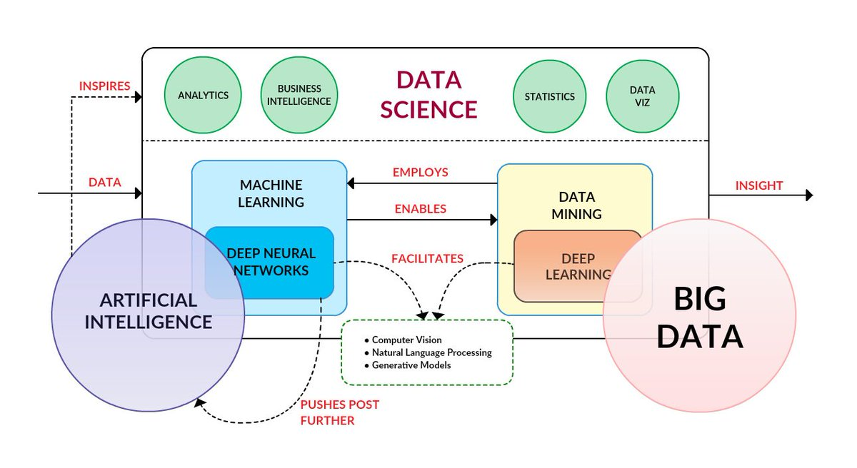
AI, BD, ML, DL, DS

Slide 11
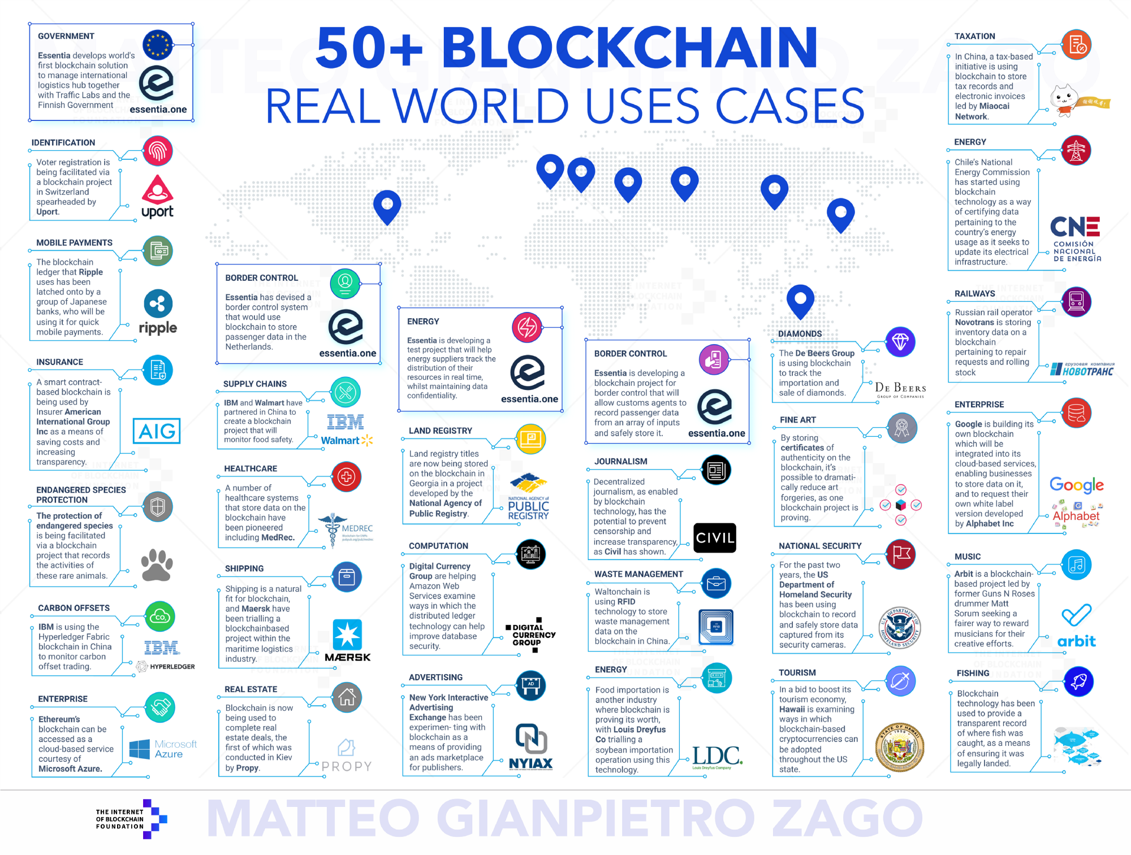

Slide 12
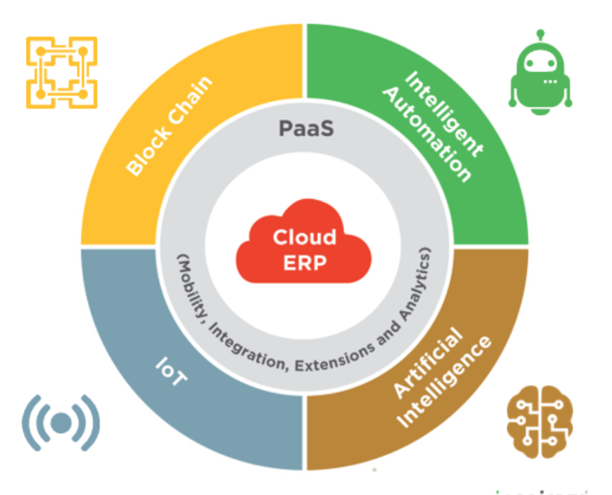
Digital Ecosystem النظام البيئي الرقمي

Slide 13
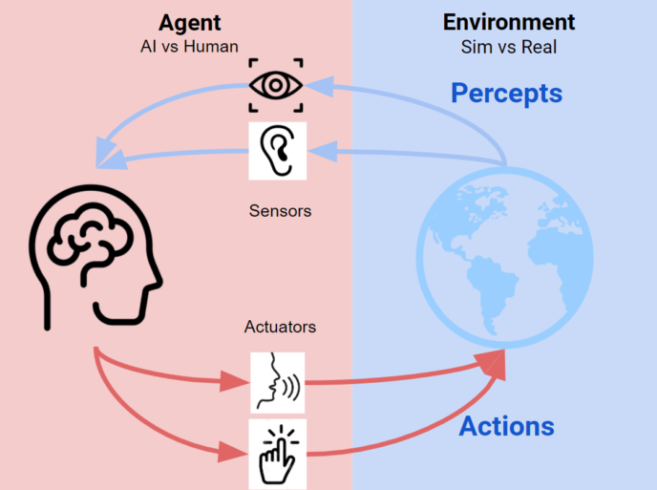
ما هو الذكاء الاصطناعي؟
فرع من علوم الحاسب مهتم بجعل الكمبيوتر يتصرف كالبشر
الإنسان
البيئة
إدراكات
حساسات
محركات
أفعال
الذكاء الاصطناعي: تعزيز للصحة وتحقيق لمقاصد الشريعة الإسلامية أ.د/هشـام كـوزو

Slide 14
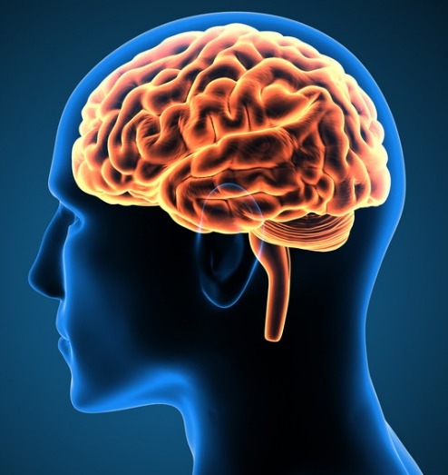
لماذا البشر أذكياء؟
  يتعلمون من الخبرات.
  يطبقون المعرفة الناتجة عن الخبرات.
  يتعاملون مع المواقف المركبة.
  يتفاعلون سريعا وبطريقة صحيحة مع أي موقف جديد.
  يمكنهم حل المشكلات في غياب بعض المعلومات المهمة.
  يمكنهم تحديد الأهم فالمهم.
  يمكنهم فهو الصور والمجسمات.
  يمكنهم معالجة والتعامل مع الرموز والرمزيات.
  هم مبتكرون ومبدعون وواسعي الخيال.
  يمكنهم استخدام الإرشادات.
الذكاء الاصطناعي: تعزيز للصحة وتحقيق لمقاصد الشريعة الإسلامية أ.د/هشـام كـوزو

Slide 15
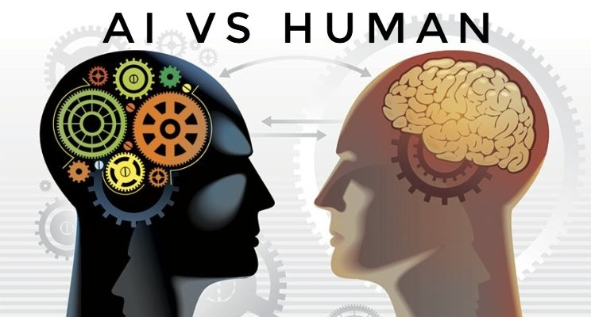
الذكاء البشري والذكاء الاصطناعي
الذكاء الاصطناعي أفضل في حل المشكلات، لكنه يفتقر للتفكير المجرد.
الذكاء البشري أضعف في معالجة البيانات، ولكن لا شيء يضاهي الإبداع والابتكار والتفكير المجرد.
Notes:
So, the point is, is it fair to compare human intelligence with artificial intelligence? They both have their own advantages and disadvantages. In fact, these two complement each other. Their stories might be different but it is tangled together. The shortcomings of humans are covered up by AI and vice versa. Hence, it can be fairly deduced that together, they can achieve feats otherwise unimaginable. If there is a future, it is built together.

Slide 16
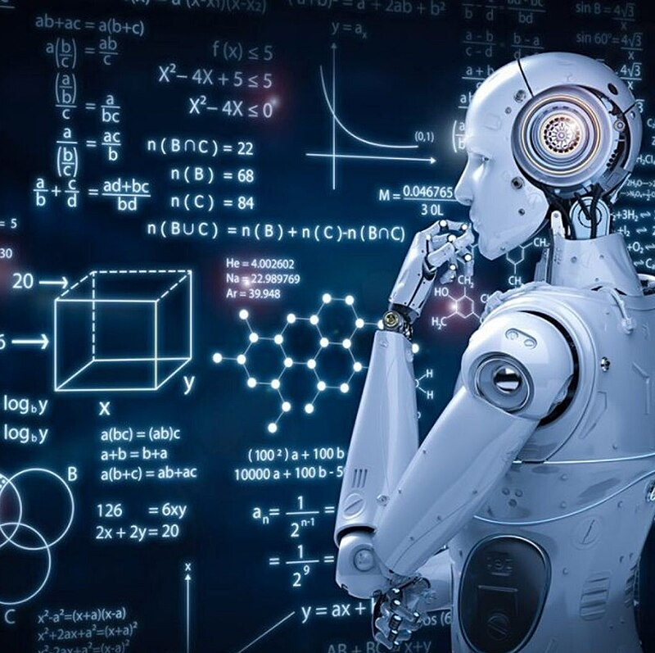
إذن .. ما هو الذكاء الاصطناعي؟
هو قدرة الكمبيوتر على التفكير والتعلم.
أنظمة يمكنها التفكير والتصرف بعقلانية.
وليس
أنظمة يمكنها التفكير والتصرف مثل البشر.
الذكاء الاصطناعي: تعزيز للصحة وتحقيق لمقاصد الشريعة الإسلامية أ.د/هشـام كـوزو

Slide 17
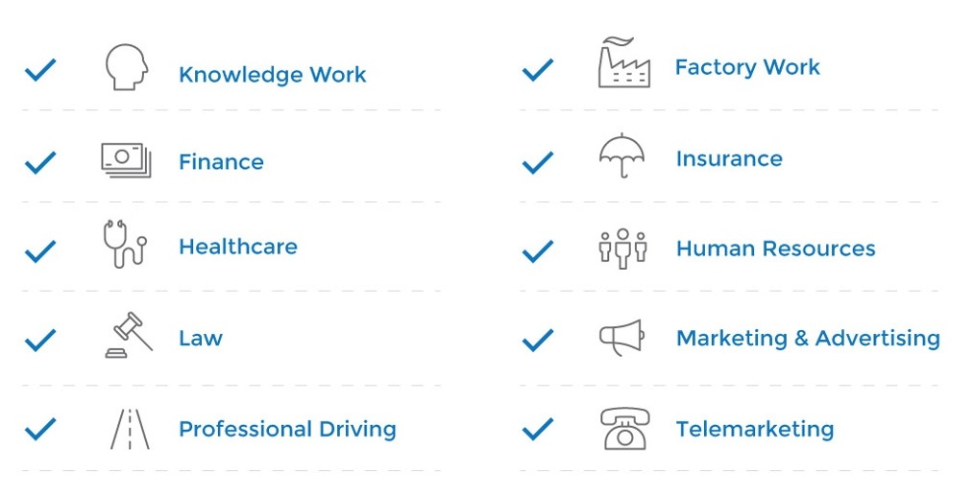
الصناعات التي تأثرت بالذكاء الاصطناعي
الذكاء الاصطناعي: تعزيز للصحة وتحقيق لمقاصد الشريعة الإسلامية أ.د/هشـام كـوزو

Slide 18
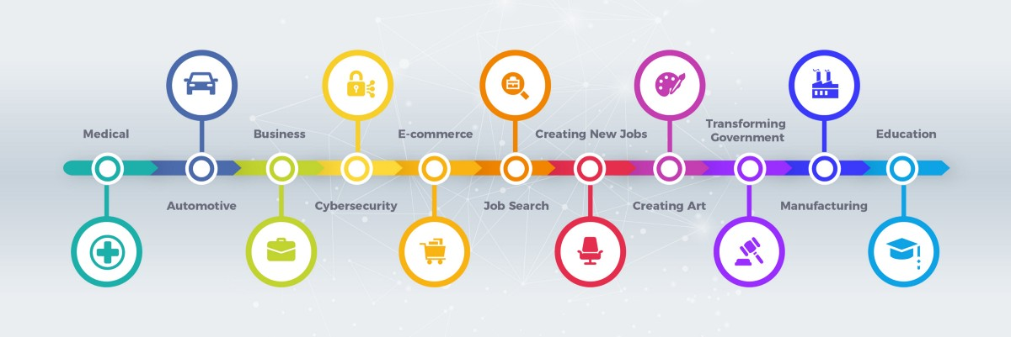

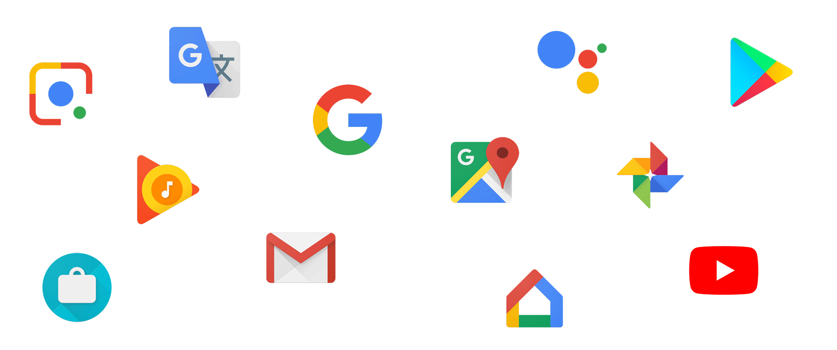
الذكاء الاصطناعي: تعزيز للصحة وتحقيق لمقاصد الشريعة الإسلامية أ.د/هشـام كـوزو

Slide 19

الذكاء الاصطناعي
والصحة

Slide 20
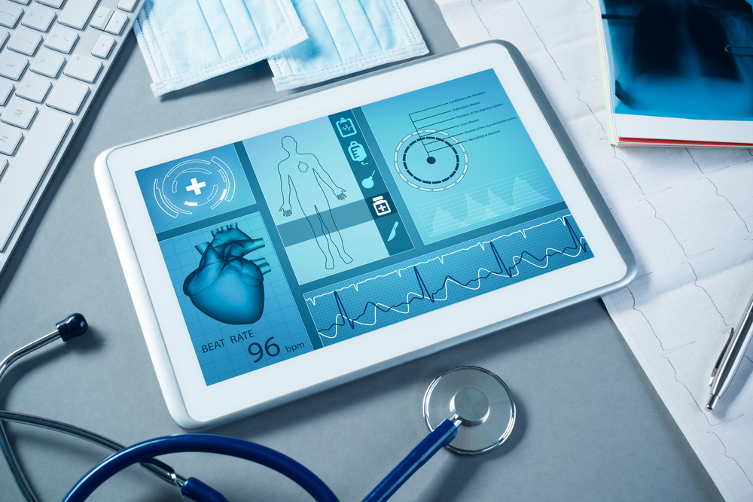
كيف غير الذكاء الاصطناعي شكل الرعاية الصحية؟
الذكاء الاصطناعي: تعزيز للصحة وتحقيق لمقاصد الشريعة الإسلامية أ.د/هشـام كـوزو

Slide 21
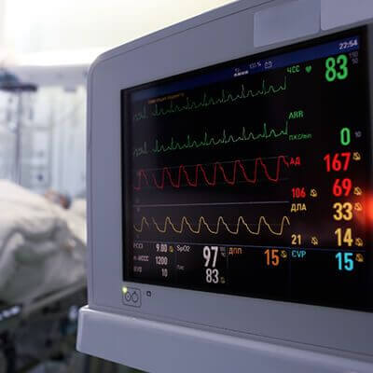
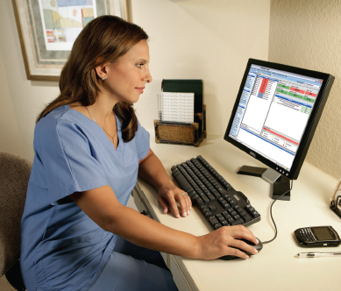


حلول الصحة الإلكترونية
1. أنظمة ثابتة
Stationary
Health
الذكاء الاصطناعي: تعزيز للصحة وتحقيق لمقاصد الشريعة الإسلامية أ.د/هشـام كـوزو
Notes:
21

Slide 22

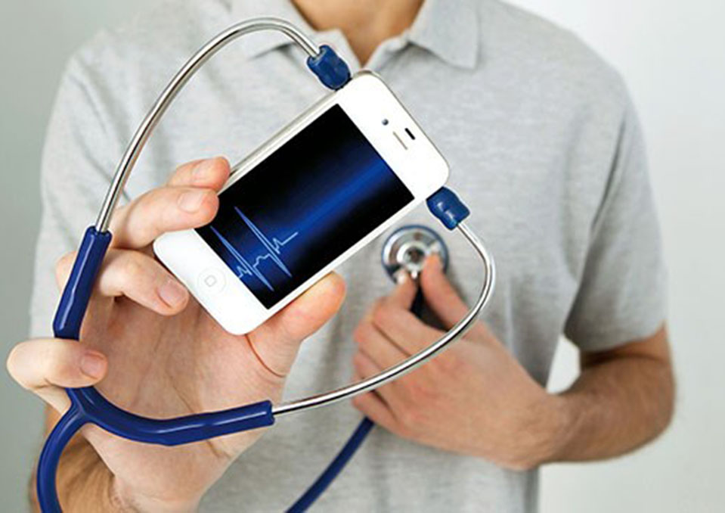

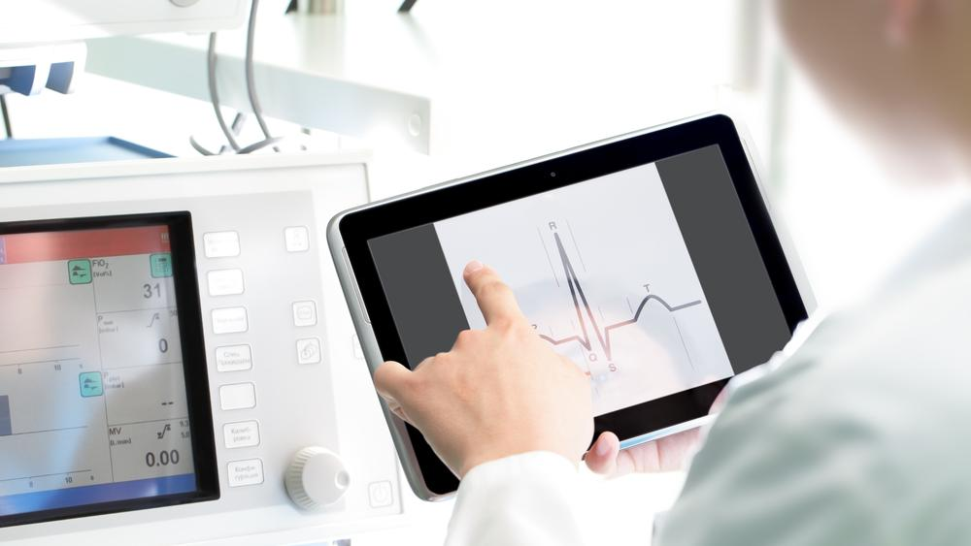
حلول الصحة الإلكترونية
2. أنظمة متحركة
Mobile
Health
الذكاء الاصطناعي: تعزيز للصحة وتحقيق لمقاصد الشريعة الإسلامية أ.د/هشـام كـوزو
Notes:
22

Slide 23
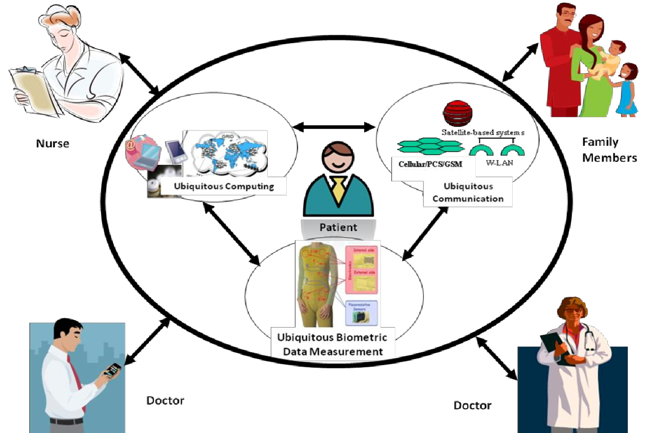
حلول الصحة الإلكترونية
3. أنظمة منتشرة
Ubiquitous
Health
الذكاء الاصطناعي: تعزيز للصحة وتحقيق لمقاصد الشريعة الإسلامية أ.د/هشـام كـوزو
Notes:
23

Slide 24

الطب عن بعد والصحة عن بعد
خدمات إكلينيكية وغير إكلينيكية عن بعد
الصحة عن بعد
التعليم الطبي
الطب عن بعد
التدريب
الإدارة
التعليم الطبي المستمر
التشخيص
الملاحظة
خدمات إكلينيكية عن بعد
التشخيص
ملاحظة
أنظمة معلومات صحية
الذكاء الاصطناعي: تعزيز للصحة وتحقيق لمقاصد الشريعة الإسلامية أ.د/هشـام كـوزو

Slide 25

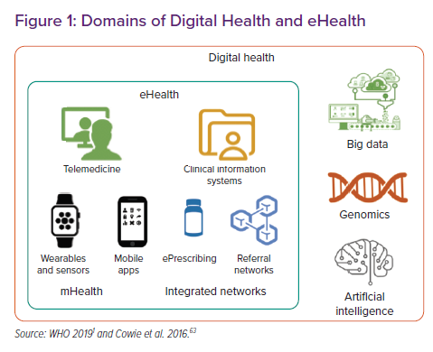


الصحة عن بعد والصحة الإلكترونية والصحة الرقمية
التحول
الرقمي
المستهلك
الرقمي
الصحة الرقمية
الصحة الإلكترونية
خدمات رعاية صحية
الصحة عن بعد
أنظمة مراقبة
المعلومات الصحية
التعليم الطبي
البيانات الضخمة
الطب عن بعد
الجينوم البشري
التدريب
الإدارة
التعليم الطبي المستمر
الذكاء الاصطناعي
التشخيص
الملاحظة الطبية
التثقيف الصحي
البحث العلمي الصحي
التشخيص
الملاحظة الطبية
التحول
السيبراني
معرفة الرعاية الصحية
نظم المعلومات الصحية
إنترنت كل شيء
الذكاء الاصطناعي: تعزيز للصحة وتحقيق لمقاصد الشريعة الإسلامية أ.د/هشـام كـوزو

Slide 26
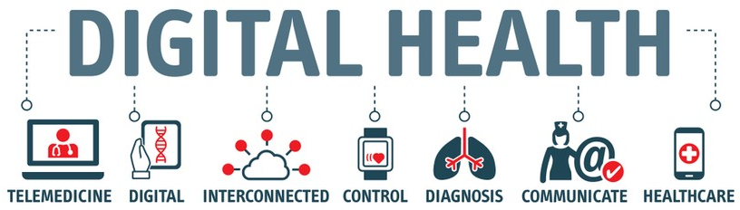
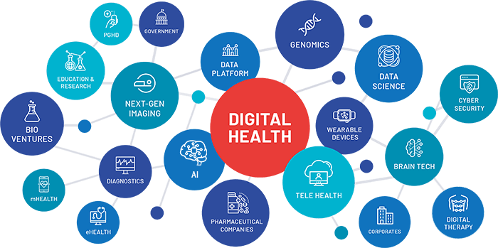
التحول السيبراني
الصحة الرقمية
الذكاء الاصطناعي: تعزيز للصحة وتحقيق لمقاصد الشريعة الإسلامية أ.د/هشـام كـوزو

Slide 27
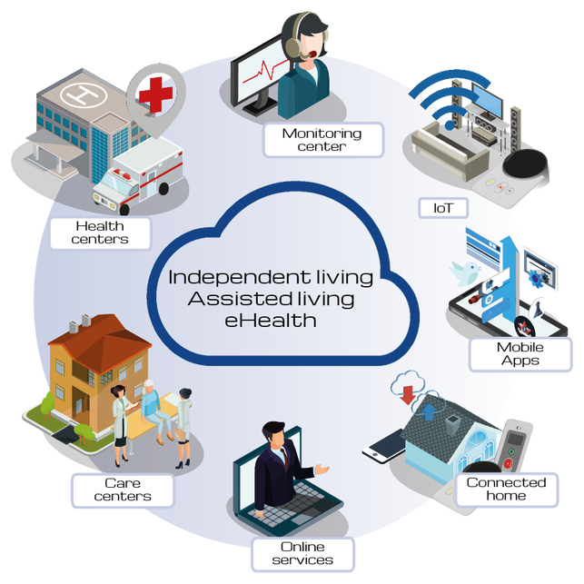
Digital Ecosystem in Healthcare

Slide 28
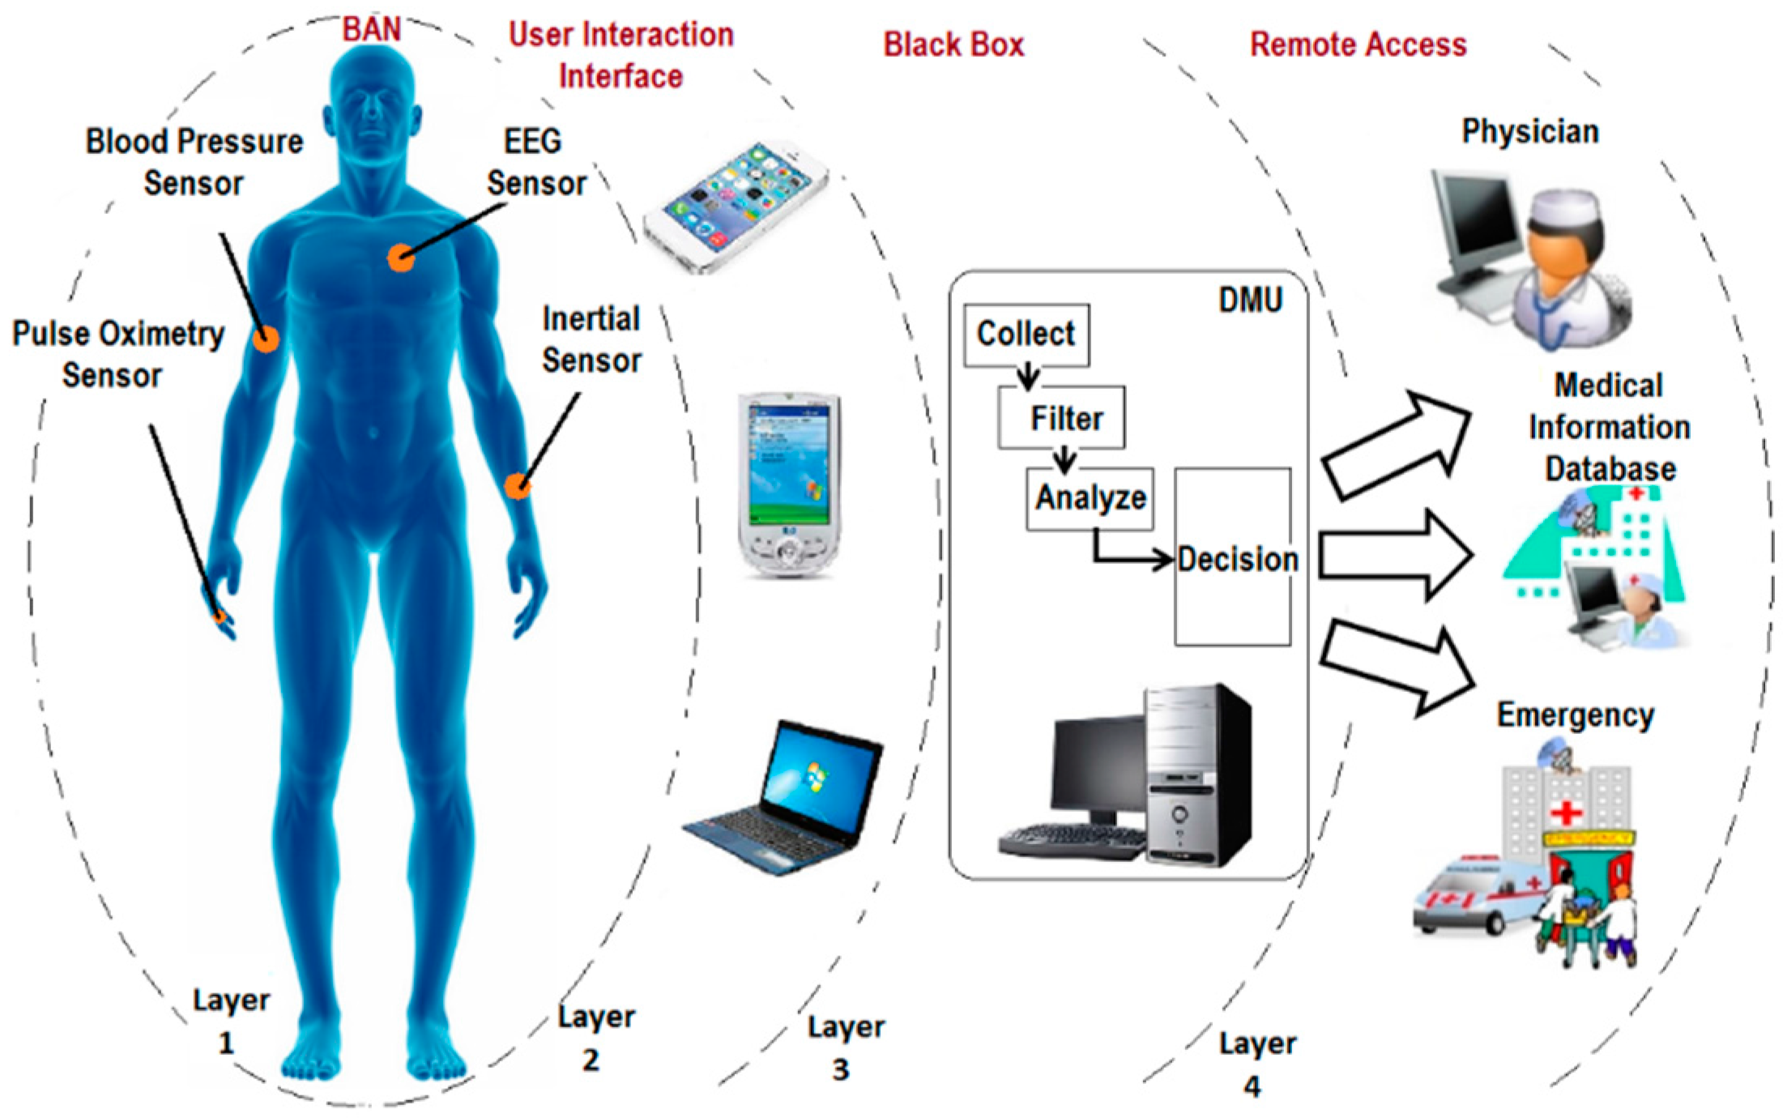
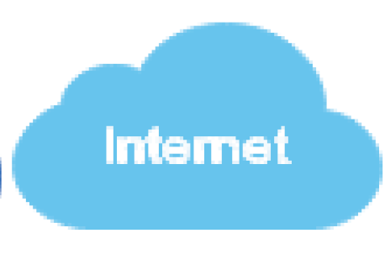
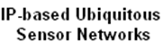
الذكاء الاصطناعي: تعزيز للصحة وتحقيق لمقاصد الشريعة الإسلامية أ.د/هشـام كـوزو

Slide 29
الذكاء الاصطناعي والرعاية الصحية
فرص عديدة للذكاء الاصطناعي لتغيير شكل الرعاية الصحية في المستقبل

Slide 30




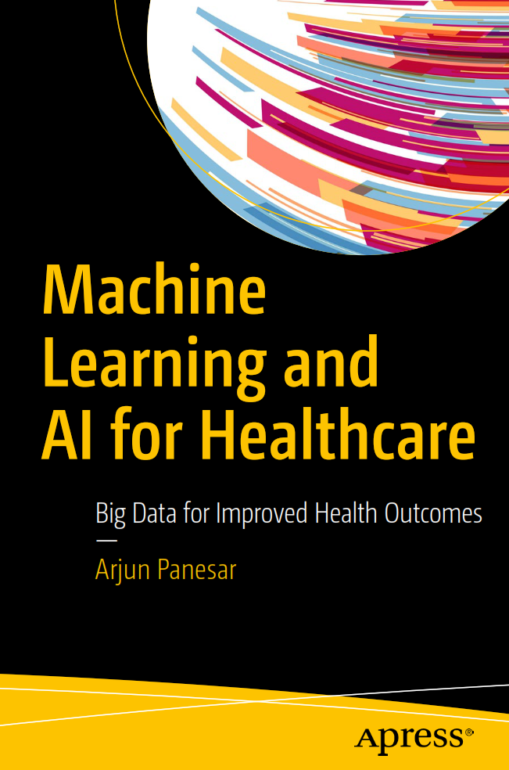

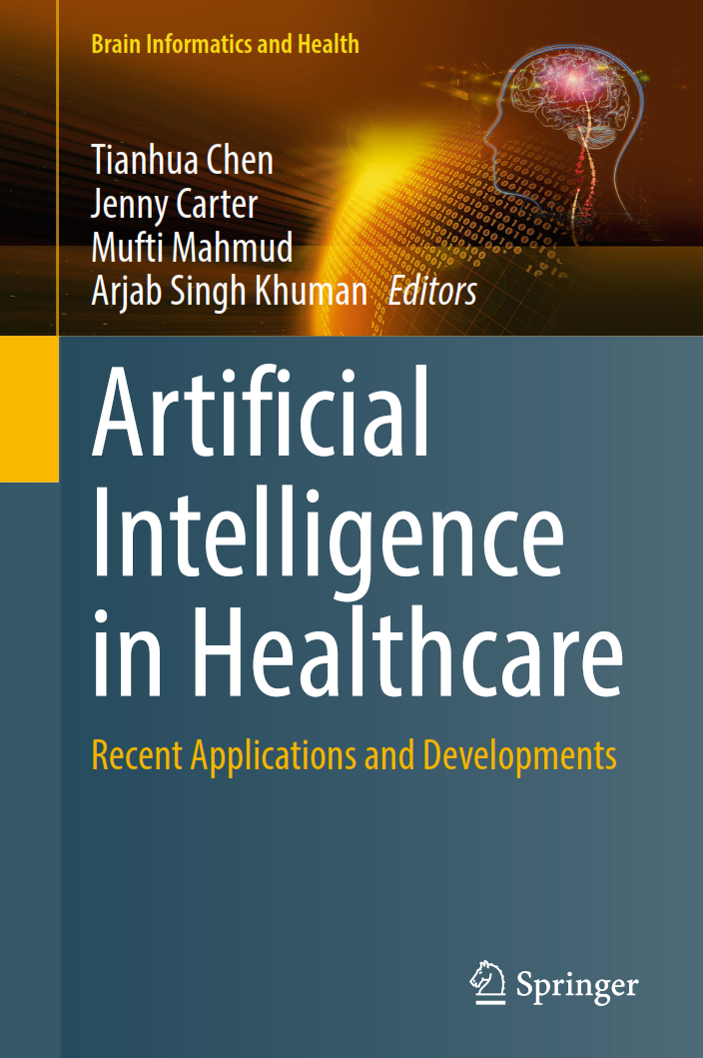
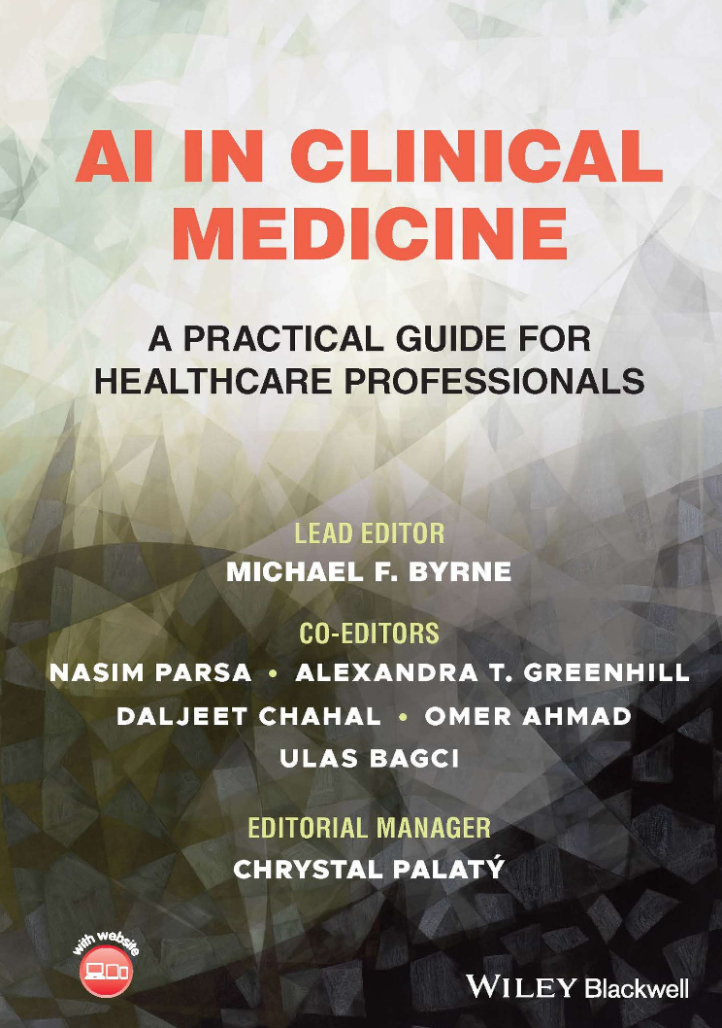
الذكاء الاصطناعي: تعزيز للصحة وتحقيق لمقاصد الشريعة الإسلامية أ.د/هشـام كـوزو

Slide 31
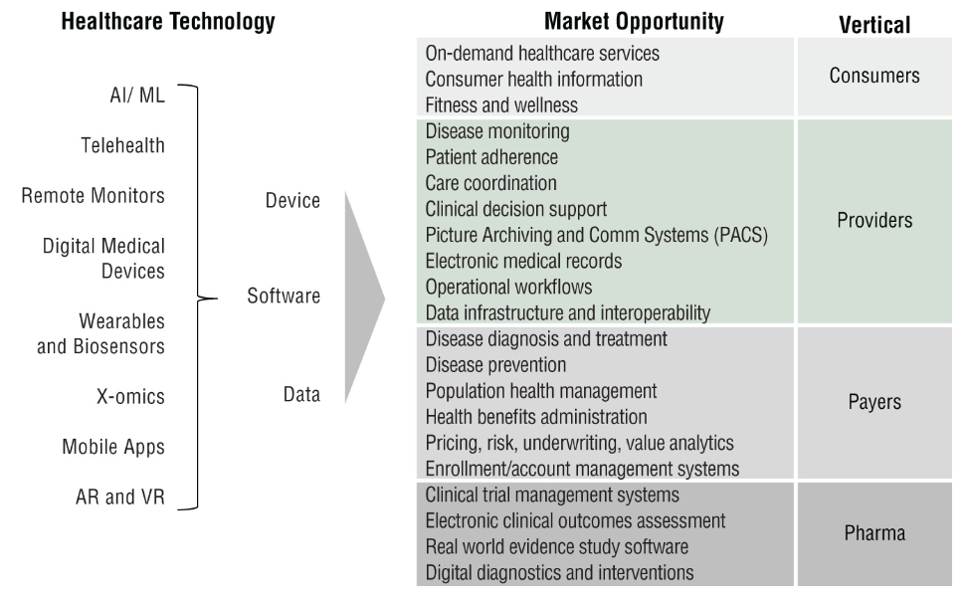
الذكاء الاصطناعي في نظم الرعاية الصحية
الذكاء الاصطناعي: تعزيز للصحة وتحقيق لمقاصد الشريعة الإسلامية أ.د/هشـام كـوزو

Slide 32
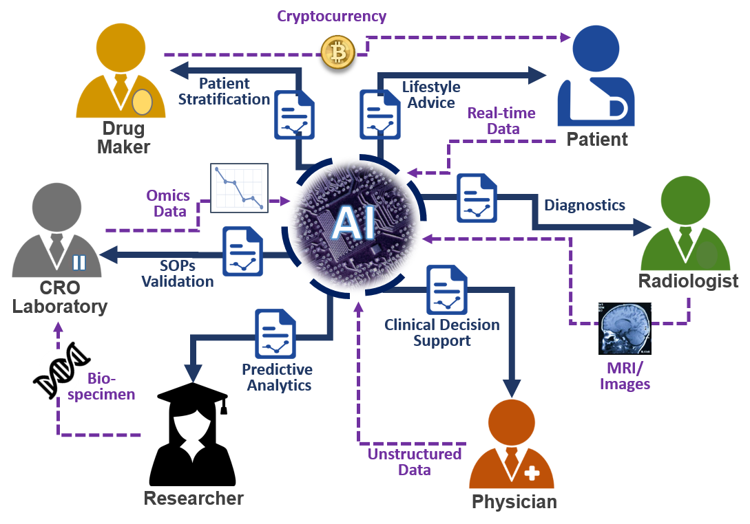
الذكاء الاصطناعي في نظم الرعاية الصحية
الذكاء الاصطناعي: تعزيز للصحة وتحقيق لمقاصد الشريعة الإسلامية أ.د/هشـام كـوزو

Slide 33
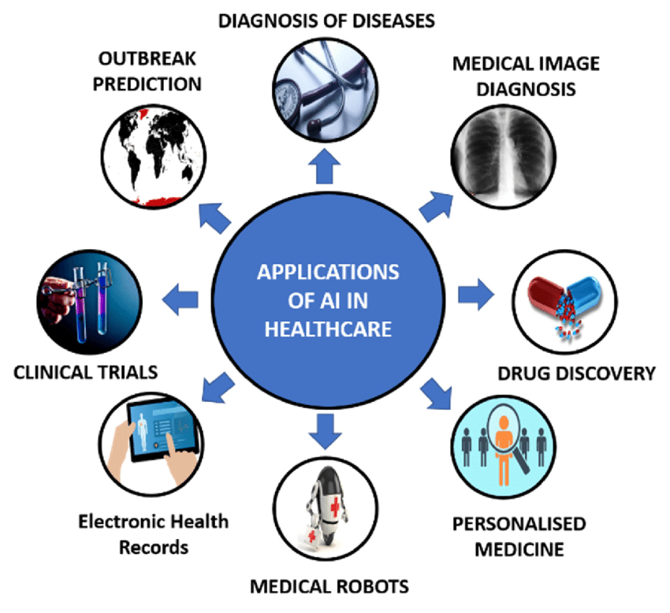
تطبيقات الذكاء الاصطناعي في الصحة
الذكاء الاصطناعي: تعزيز للصحة وتحقيق لمقاصد الشريعة الإسلامية أ.د/هشـام كـوزو

Slide 34
تكنولوجيات الذكاء الاصطناعي
في الصحة

Slide 35
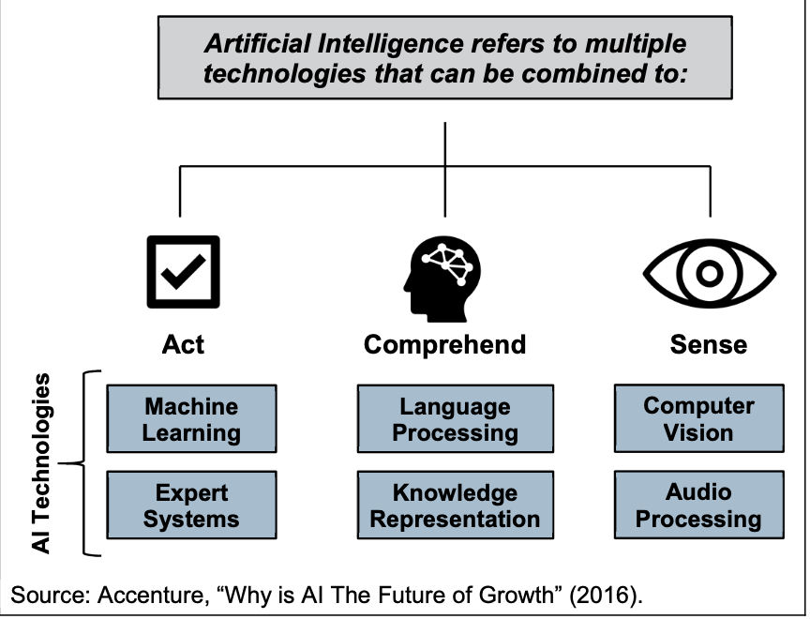
تكنولوجيات الذكاء الاصطناعي
تكنولوجيات الذكاء الاصطناعي
تتصرف
تفهم
تحس
تعلم الآلة
معالجة اللغة
رؤية الكمبيوتر
تكنولوجيات الذكاء الاصطناعي
الأنظمة الخبيرة
عرض المعرفة
معالجة الصوت
الذكاء الاصطناعي: تعزيز للصحة وتحقيق لمقاصد الشريعة الإسلامية أ.د/هشـام كـوزو

Slide 36
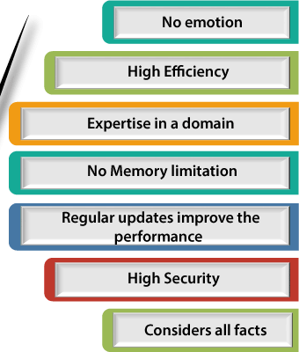
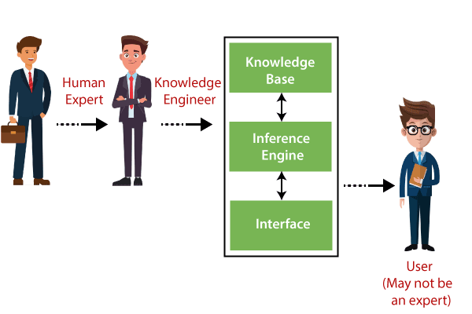
الأنظمة الخبيرة
مهندس
نظم
معلوماتية
خبير
بشري
المستخدم
(لا يشترط أن يكون خبيرا)
الذكاء الاصطناعي: تعزيز للصحة وتحقيق لمقاصد الشريعة الإسلامية أ.د/هشـام كـوزو

Slide 37
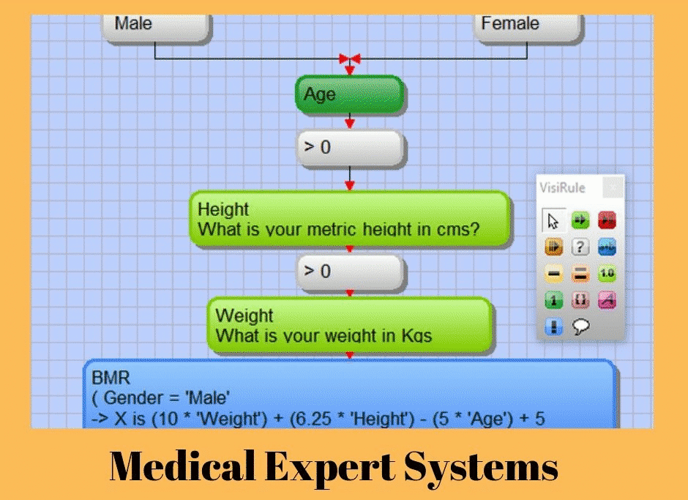
الأنظمة الطبية الخبيرة
الذكاء الاصطناعي: تعزيز للصحة وتحقيق لمقاصد الشريعة الإسلامية أ.د/هشـام كـوزو

Slide 38
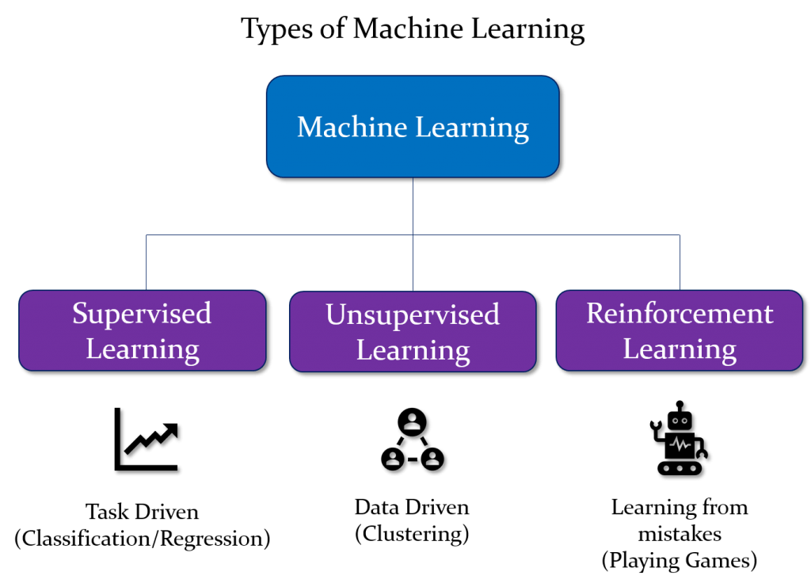
أنواع تعلم الآلة
تعلم الآلة
تحت الإشراف
غير خاضعة للإشراف
تعزيز التعلم
يعتمد على مهام محددة
مثل التصنيف
يعتمد على البيانات
مثل تحليل المجموعات
التعلم من الأخطاء
مثل الألعاب
الذكاء الاصطناعي: تعزيز للصحة وتحقيق لمقاصد الشريعة الإسلامية أ.د/هشـام كـوزو

Slide 39
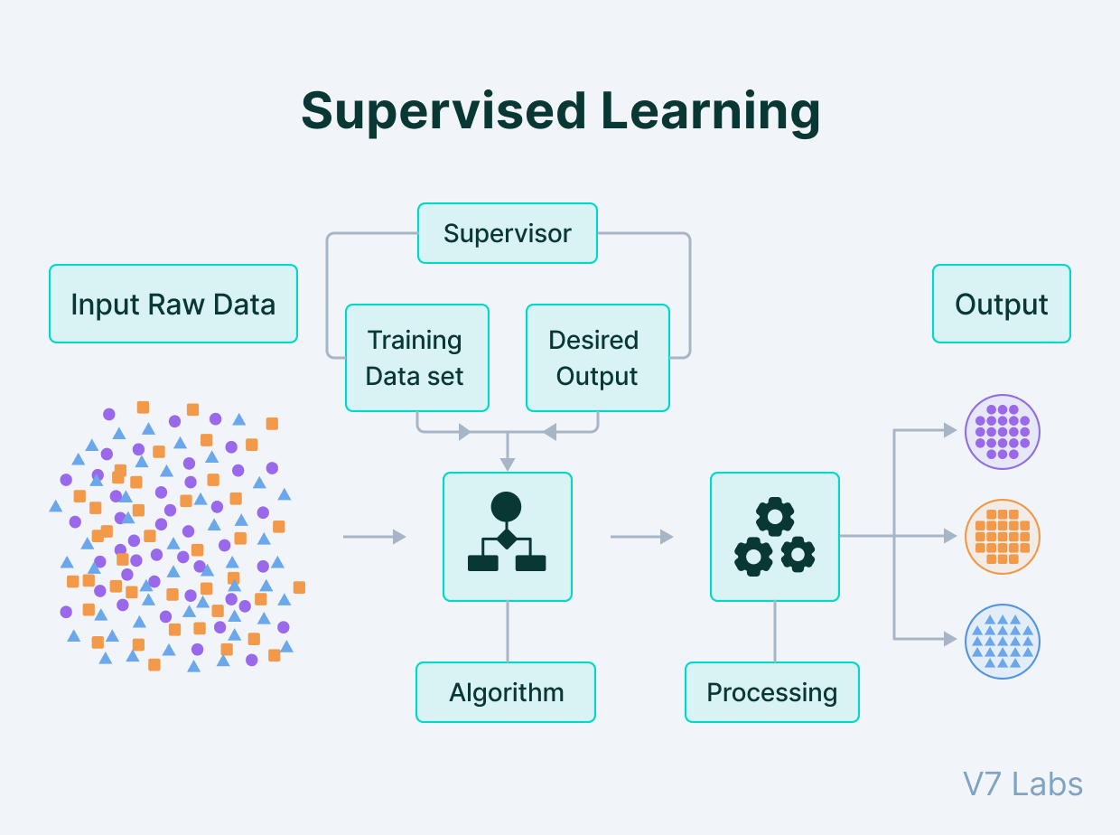
تعلم الآلة تحت الإشراف البشري
المشرف
مسودة بيانات
المنتج
بيانات
التدريب
الشكل
النهائي
خوارزميات
معالجة

Slide 40
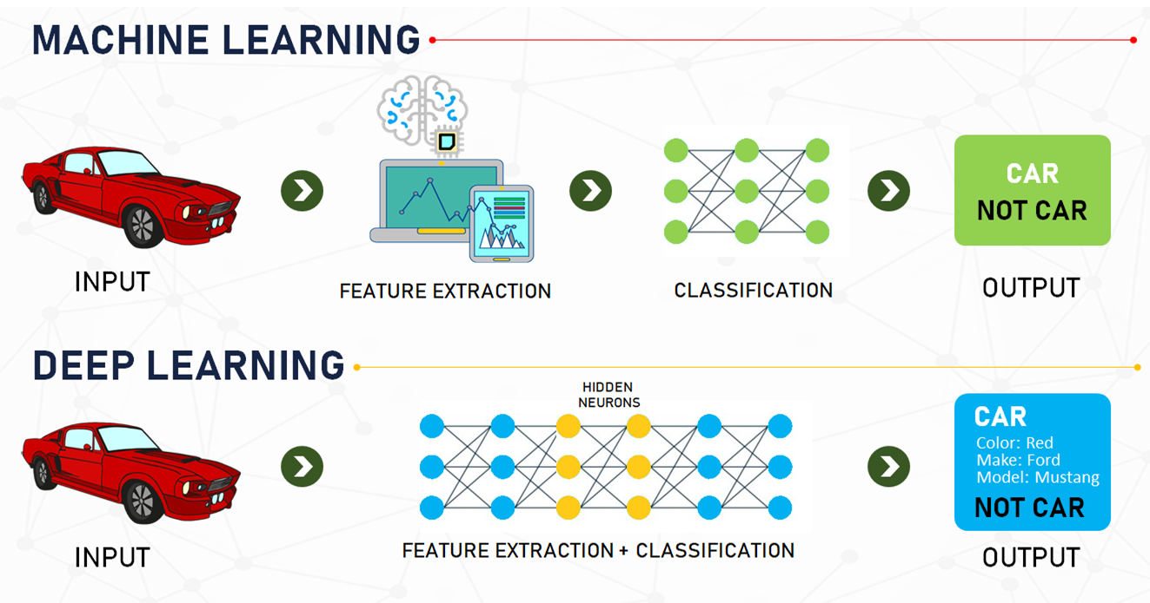
تعلم الآلة والتعلم العميق
تعلم الآلة
سيارة
لا سيارة
المُدخل
استخراج الميزات
التصنيف
المُخرج
التعلم العميق
خلايا عصبية مختفية
سيارة
اللون: أحمر
الماركة: فورد
الموديل: موستانج
لا سيارة
المُدخل
استخراج الميزات + التصنيف
المُخرج
الذكاء الاصطناعي: تعزيز للصحة وتحقيق لمقاصد الشريعة الإسلامية أ.د/هشـام كـوزو

Slide 41
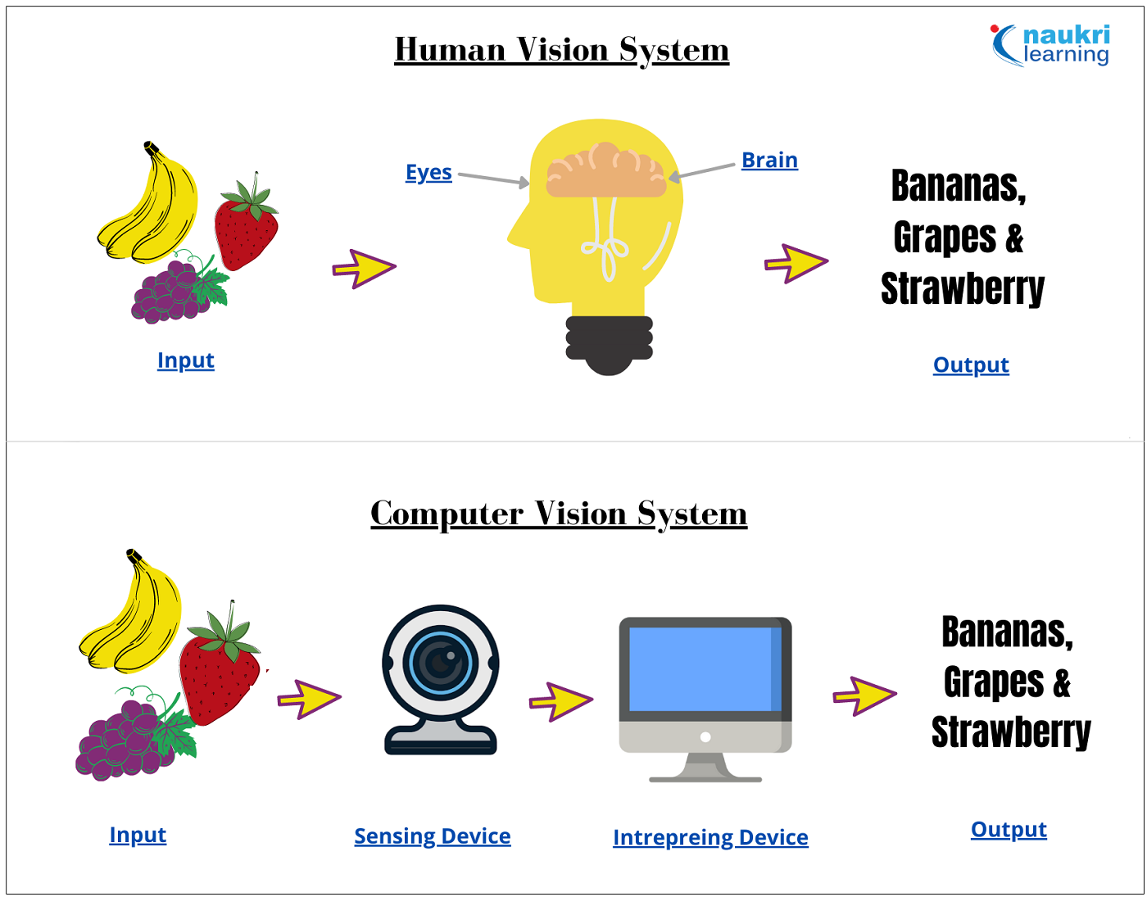
الرؤية البشرية ورؤية الكمبيوتر
الذكاء الاصطناعي: تعزيز للصحة وتحقيق لمقاصد الشريعة الإسلامية أ.د/هشـام كـوزو

Slide 42
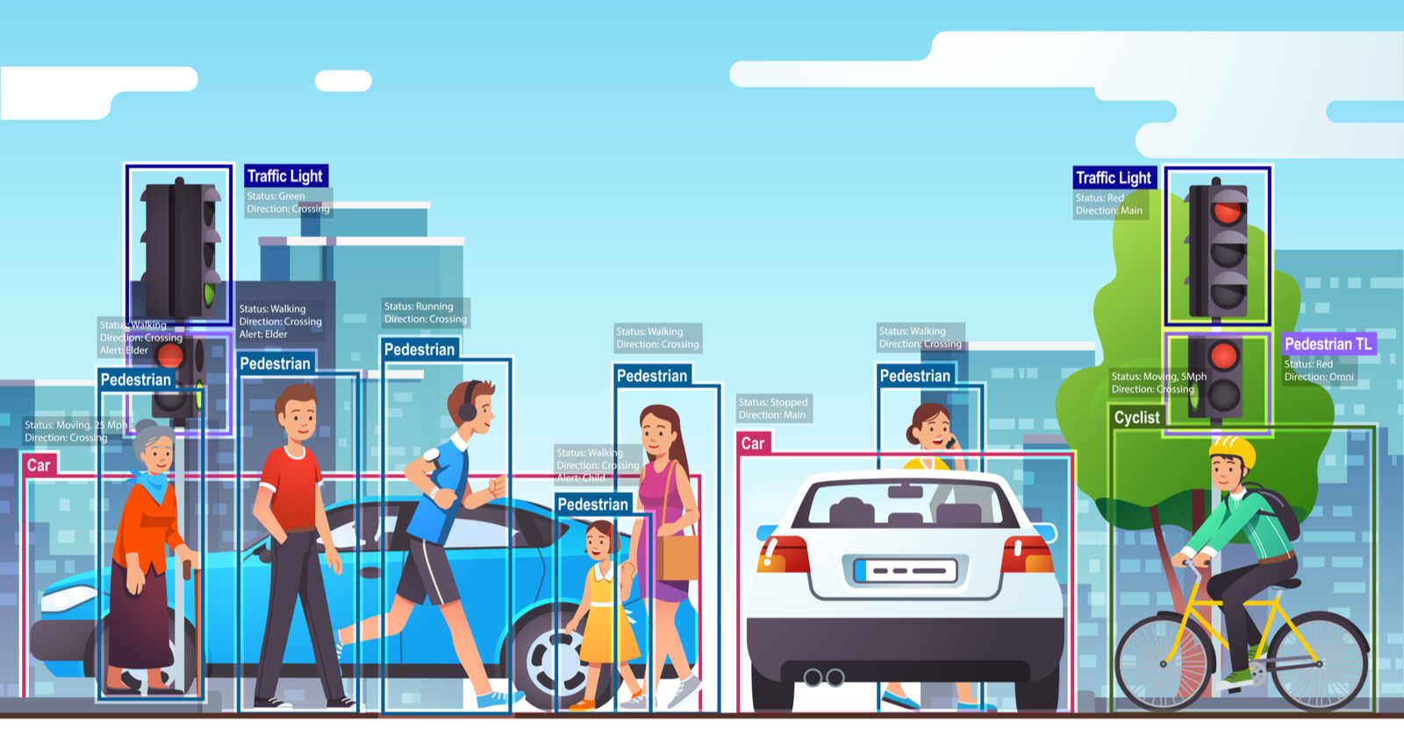
رؤية الكمبيوتر
الذكاء الاصطناعي: تعزيز للصحة وتحقيق لمقاصد الشريعة الإسلامية أ.د/هشـام كـوزو

Slide 43
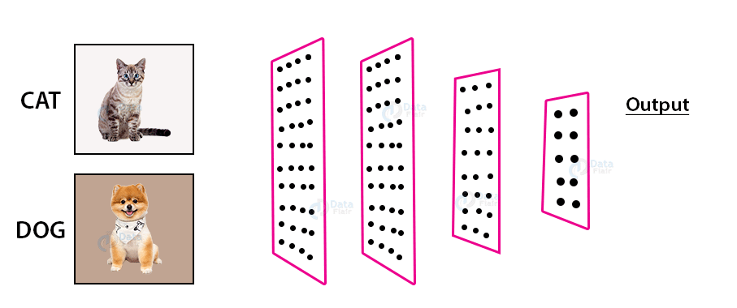
رؤية الكمبيوتر مع التعلم العميق
قطة
المُخرج
كلب
كلب
الذكاء الاصطناعي: تعزيز للصحة وتحقيق لمقاصد الشريعة الإسلامية أ.د/هشـام كـوزو

Slide 44
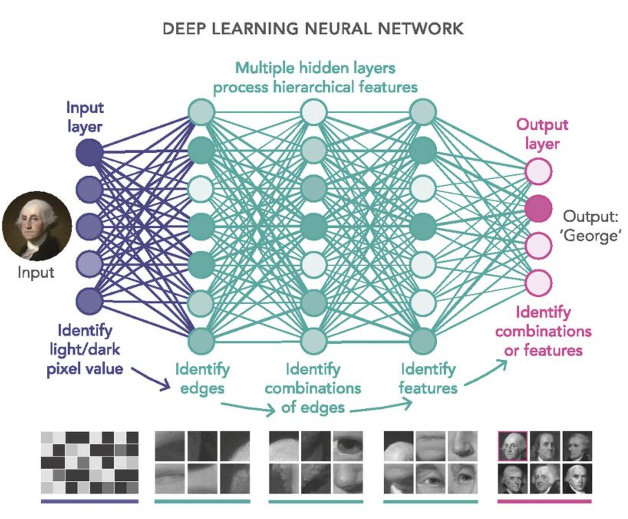
الشبكة العصبية للتعلم العميق
الذكاء الاصطناعي: تعزيز للصحة وتحقيق لمقاصد الشريعة الإسلامية أ.د/هشـام كـوزو

Slide 45
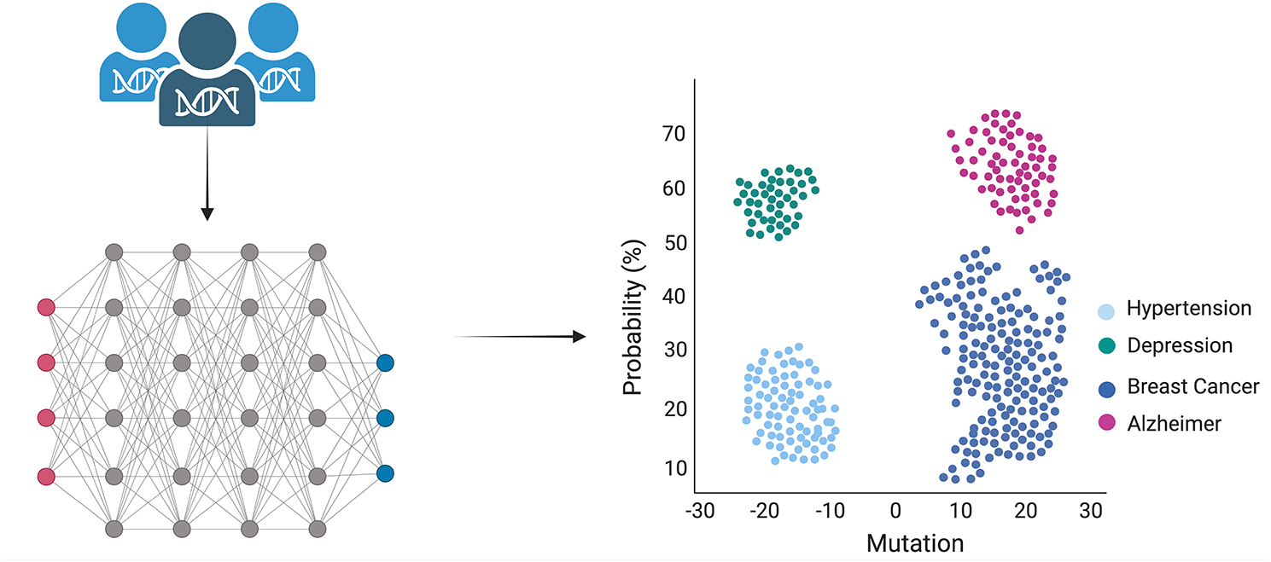
استخدام الشبكة العصبية للتعلم العميق في تحليل الجينوم

Slide 46

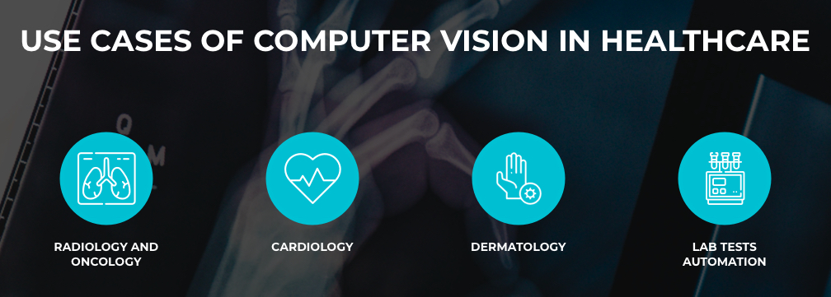
رؤية الكمبيوتر في
الرعاية الصحية
الذكاء الاصطناعي: تعزيز للصحة وتحقيق لمقاصد الشريعة الإسلامية أ.د/هشـام كـوزو

Slide 47
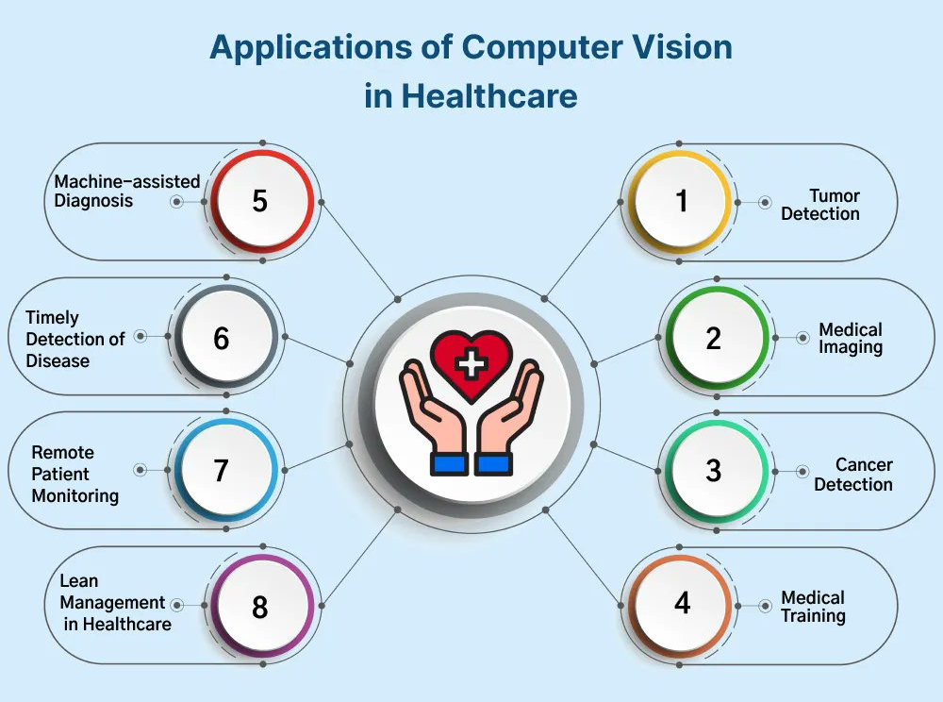
تطبيقات رؤية الكمبيوتر في
الرعاية الصحية
الذكاء الاصطناعي: تعزيز للصحة وتحقيق لمقاصد الشريعة الإسلامية أ.د/هشـام كـوزو

Slide 48

The road map from clinical data generation to NLP data enrichment, to machine learning data analysis, to clinical decision making.
الذكاء الاصطناعي في السجلات الطبية الالكترونية
الذكاء الاصطناعي: تعزيز للصحة وتحقيق لمقاصد الشريعة الإسلامية أ.د/هشـام كـوزو

Slide 49
الذكاء الاصطناعي
في التشخيص الاكلينيكي

Slide 50

ورم مكتشف
بالذكاء الاصطناعي
نفس الورم تم اكتشافه عن طريق أخصائي الأشعة بعد 4 سنوات
الذكاء الاصطناعي: تعزيز للصحة وتحقيق لمقاصد الشريعة الإسلامية أ.د/هشـام كـوزو

Slide 51
كيف يُستخدَم الذكاء الاصطناعي في التشخيص؟
  للذكاء الاصطناعي قدرات لا تُنكَر في تشخيص الأمراض:
  تحليل بيانات المريض.
  رصد الأنماط والقدرة على التنبؤ.
  الذكاء الاصطناعي والاختبارات التصويرية.
  الكشف عن الأمراض وتشخيصها.
  رصد الأمراض مبكرًا.
  تقليل الخطأ.
  تقديم الدعم الافتراضي.
  تحسين كفاءة التجارب السريرية.
  تسريع تطوير الأدوية.
الذكاء الاصطناعي: تعزيز للصحة وتحقيق لمقاصد الشريعة الإسلامية أ.د/هشـام كـوزو

Slide 52


تشخيص الحالات النادرة بالذكاء الاصطناعي
متلازمة الحبل
الشوكي المربوط
الذكاء الاصطناعي: تعزيز للصحة وتحقيق لمقاصد الشريعة الإسلامية أ.د/هشـام كـوزو

Slide 53

الذكاء الاصطناعي والتشخيص المبكر

Slide 54
الفرق بين الذكاء الاصطناعي والأطباء في تشخيص الأمراض
تشخيص الذكاء الاصطناعي | تشخيص الطبيب
دقيق جداً بشرط جودة البيانات وصحتها. | أقل دقة، ولكن فرص الوقوع في الخطأ تقل بزيادة خبرة الطبيب. | دقة التشخيص
أكثر قدرة على تحليل مجموعة هائلة من البيانات، وأسرع من الطبيب في ذلك. | يعتمد على الحس الاكلينيكي، والخبرة العملية، والأبحاث، والأشعات للوصول الى التشخيص. | تحليل بيانات المرضى
لا يبدى تعاطفا أو اهتماما مع المريض، فضلا عن كسب ثقته. | يستطيع الطبيب كسب ثقة المريض وإظهار التعاطف، والود، وتقدير شكواه، ومعاناته. | التعاطف وكسب ثقة المريض
غير مبدع، وإنما يتبع طريقة نمطية في التشخيص. | قد يبدع الطبيب بالوصول للتشخيص بطرق غير نمطية. | القدرة الإبداعية
يستطيع الذكاء الاصطناعي التنبؤ بالأمراض استنادًا إلى البيانات المُتوفِّرة لديه. | قد يتنبَّأ الطبيب بالمضاعفات بعد تشخيص المرض، أمَّا التنبؤ بالأمراض فقد لا يكون ممكنًا بنفس الدرجة. | التنبؤ بالأمراض
لا يتمكَّن روبوت الذكاء الاصطناعي من فحص المرضى. | واحدة من أساليب الطبيب الفريدة في التشخيص وهي الفحص الجسدي للمريض. | فحص المرضى
الذكاء الاصطناعي: تعزيز للصحة وتحقيق لمقاصد الشريعة الإسلامية أ.د/هشـام كـوزو

Slide 55
الذكاء الاصطناعي
في العلاج الطبي

Slide 56

البحوث الصيدلانية والذكاء الاصطناعي
الحامض
النووي
النمط
الظاهري
التاريخ
المرضي
الجينوم
مجموعة بيانات عالية الدقة ومتعددة الأبعاد
التعلم
العميق
الحامض
النووي
الريبي
أسلوب
الحياة
الأشعات
النمط
الوراثي
الاختبارات المعملية
علاج موجه
شخصي
رؤية البيانات وتحليلها
الذكاء الاصطناعي: تعزيز للصحة وتحقيق لمقاصد الشريعة الإسلامية أ.د/هشـام كـوزو

Slide 57




تطور الاكتشاف الدوائي
الأعشاب
العلاجات الكيميائية
الهندسة الدوائية
العلاجات الحيوية

Slide 58
تحديات الذكاء الاصطناعي
في الصحة

Slide 59

تحديات استخدام الذكاء الاصطناعي في الصحة
  خصوصية البيانات.
  جودة البيانات وتوحيدها.
  تحيز الخوارزمية وعدالتها.
  العقبات التنظيمية.
  المخاوف الأخلاقية.
  التحقق السريري والثقة.
  التكلفة والموارد.
الذكاء الاصطناعي: تعزيز للصحة وتحقيق لمقاصد الشريعة الإسلامية أ.د/هشـام كـوزو

Slide 60
أخلاقيات استخدام الذكاء الاصطناعي في الطب
  الخصوصية والأمن.
  التعاون بين الإنسان والذكاء الاصطناعي.
  الشرح والشفافية لخوارزميات الذكاء الاصطناعي.
  موافقة المرضى المُسبقة.
  التأثير على المتخصصين في الرعاية الصحية.
  المُساءلة والمسؤولية.
  استقلالية المريض والتحكّم فيه.
الذكاء الاصطناعي: تعزيز للصحة وتحقيق لمقاصد الشريعة الإسلامية أ.د/هشـام كـوزو

Slide 61
هل يكون الذكاء الاصطناعي بديلًا للأطباء؟
  الإجابة .. لا.
  الذكاء الاصطناعي ليس بديلًا عن الطبيب، وإنَّما مُساعِد له في تقديم أدق تشخيص، وأفضل رعايةٍ صحية ممكنة للمرضى.
  الذكاء الاصطناعي ليس إنسانًا.
  للأطباء طرق عمل غير نمطية.
  عجز الذكاء الاصطناعي عن أداء بعض المهام التي تتطلب مرونة عالية.
لا ينبغي أبدًا الاعتماد على الذكاء الاصطناعي وحده في التشخيص أو وضع خطة العلاج، فالعنصر البشري لا بُدّ من إشرافه مهما بلغ تقدُّم الذكاء الاصطناعي في الرعاية الصحية.
الذكاء الاصطناعي: تعزيز للصحة وتحقيق لمقاصد الشريعة الإسلامية أ.د/هشـام كـوزو

Slide 62

أنواع الذكاء الاصطناعي الوظيفية
آلات
رد الفعل
نظرية
العقل
4 أنواع من الذكاء الاصطناعي
الذاكرة
المحدودة
الوعي الذاتي

Slide 63
تطور قدرات الذكاء الاصطناعي
الذكاء الاصطناعي الخارق إظهار الذكاء الذي يتجاوز كثيرا القدرات البشرية. |  | الذكاء الاصطناعي العام أداء مهام واسعة وتعقلها مع تحسين القدرات مقارنة بالبشر. |  | الذكاء الاصطناعي الضيق تنفيذ مهام مركزة محددة دون القدرة على توسيع الوظائف ذاتيا. | مراحل الذكاء الاصطناعي
سريعا بعد المرحلة السابقة |  | حوالي عام 2040 |  | اليوم | الوقت
يتفوق على البشر في جميع النواحي ويسعي لتحقيق أهداف مجتمعية مما يهدد الجنس البشرى. |  | يتنافس مع البشر في جميع النواحي مثل الحصول على الشهادات الجامعية وإقناع البشر أنه بشر. |  | يتفوق علي البشر في مهام متكررة ومحددة مثل قيادة السيارات والتشخيص الطبي والاستشارات المالية | التداعيات
الانسانية في خطر
الوظائف في خطر
تعزيز الوظائف

Slide 64
الخلاصة
  هل نحن مستعدون لتحقيق الحلم؟
  حلم كل المهتمين بالرعاية الصحية:
  تقديم الخدمات الصحية بأعلى جودة وبأقل تكلفة.
  هذا الحلم لا يمكن تحقيقه إلا من خلال:
  التحول الرقمي/السيبراني للصحة.
  هذا التحول لن يتم إلا من خلال تكنولوجيات:
  الذكاء الاصطناعي وإنترنت كل شيء وعلوم البيانات
الذكاء الاصطناعي: تعزيز للصحة وتحقيق لمقاصد الشريعة الإسلامية أ.د/هشـام كـوزو

Slide 65

شكراً

